Slide 2
Overview
01.
Review
02.
Progress
03.
Next
Ontologi LLM
Problem, Solution
Implementation, Pricing

Slide 3

01.
أول
Review

Slide 4
Ontologi LLM
Define graph schema
Define nodes, relationship, properties
Import graph
١
٢
٣

Slide 5
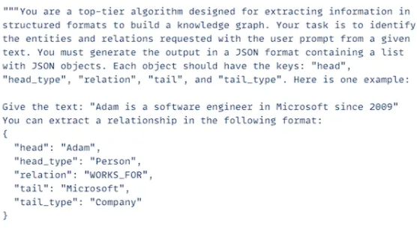
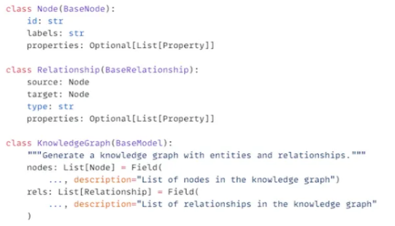
Prompt based extraction
Tool based extraction
Using few-shot prompting to define output format
Using LLM tools to define output format

Slide 6
Reference
1
Funk, M., Hosemann, S., Jung, J. C., & Lutz, C. (2023). Towards ontology construction with language models. arXiv preprint arXiv:2309.09898.
2
https://medium.com/data-science/building-knowledge-graphs-with-llm-graph-transformer-a91045c49b59

Slide 7
02.
ثانيا
Progress

Slide 8
Problem
Error code: 429 - {'error': {'message': 'You exceeded your current quota, please check your plan and billing details. For more information on this error, read the docs: https://platform.openai.com/docs/guides/error-codes/api-errors.', 'type': 'insufficient_quota', 'param': None, 'code': 'insufficient_quota'}}

Slide 9
Solution
GPT-4o
Llama
Gemma
Fast, intelligent, flexible GPT model.
OpenAI API
State-of-the-art multilingual open source large language model. Meta LLM
a family of lightweight, state-of-the-art open models.
Google gemini LLM
Notes:
Text Classification (Klasifikasi Teks) adalah teknik dalam text mining yang yang menggunakan Natural Language Processing (Pemrosesan Bahasa Alami). Text Classification dapat digunakan untuk mengatur, menyusun, dan mengkategorikan hampir semua jenis teks – dari dokumen, studi medis, dan file di seluruh web.
Beberapa algoritma untuk Text Classification adalah algoritma Naive Bayes, Support Vector Machine (SVM), dan Deep Learning (Pembelajaran Mendalam).
Arsitektur deep learning dapat memberikan manfaat yang besar untuk Text Classification karena deep learning bekerja dengan akurasi sangat tinggi dengan rekayasa dan komputasi yang cukup rendah. Dua arsitektur deep learning utama untuk Text Classification adalah Convolutional Neural Network (CNN) dan Recurrent Neural Network (RNN).

Slide 10
03.
الثالث
Next

Slide 11
Implementation
More research and exploration about ontology LLM
Pricing
Use affordable LLMs pricing

Slide 12
Thanks!
شكرا
Do you have any questions?
13519125@std.stei.itb.ac.id
Please keep this slide for attribution.

